Slide 1
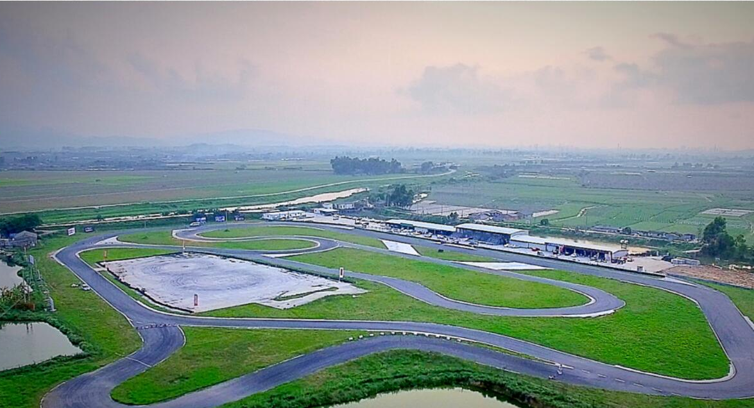
惠州福岗赛车场地
惠州福岗赛车场地，位于惠州市潼湖镇毗邻武深高速，深圳、东莞、惠州交界处。总面积68000㎡ （长1400m，宽10-14m），全封闭沥青地面，提供水，电、客户休息区等配套设施。可举办各类试乘试驾，安驾培训，车辆性能测试，新车发布会等大型活动。

Slide 2
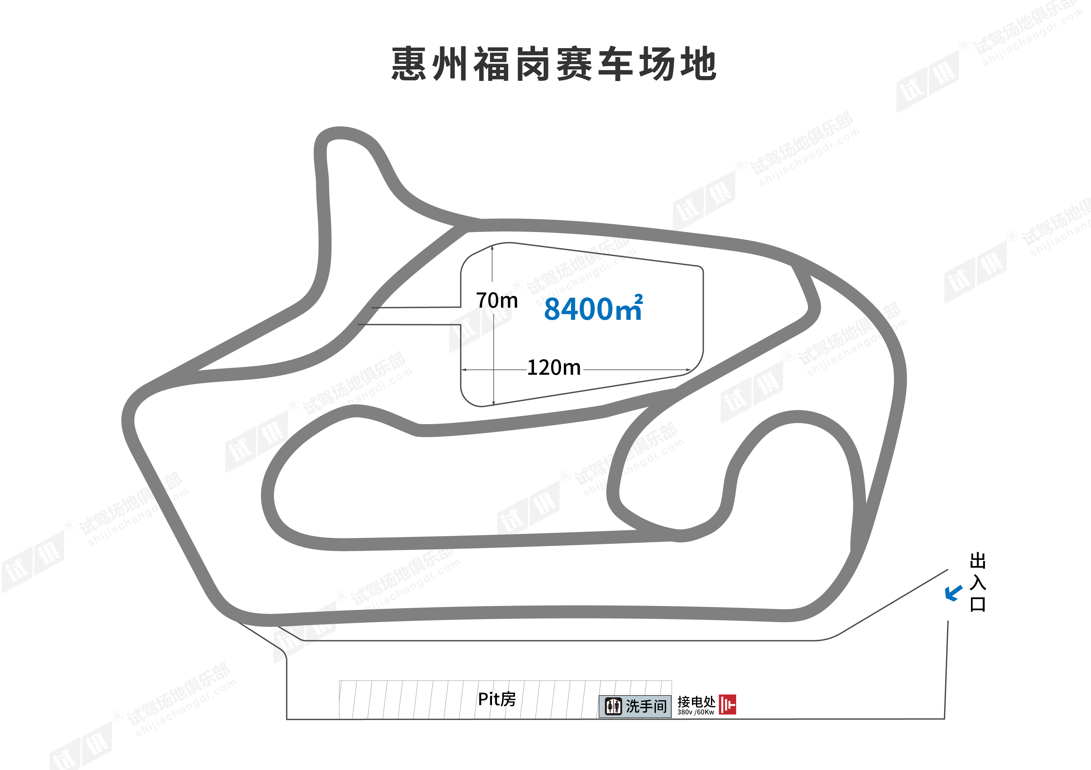
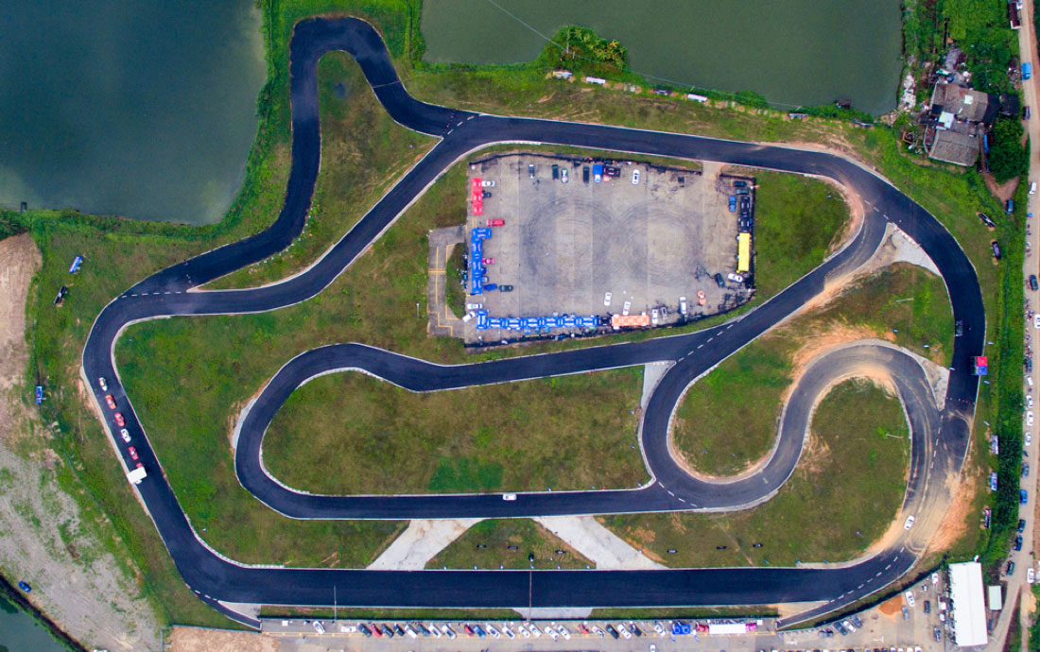
场地费用：5万/天
场地面积：长1400米 宽10-14米 沥青地面 全封闭
供电供水：380v/60kw 方便接水 固定洗手间
配套设施：停车位 休息室

Slide 3
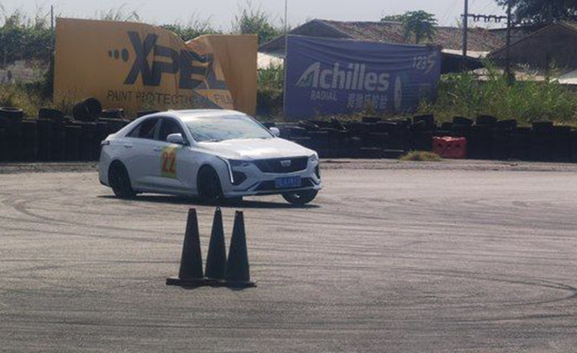
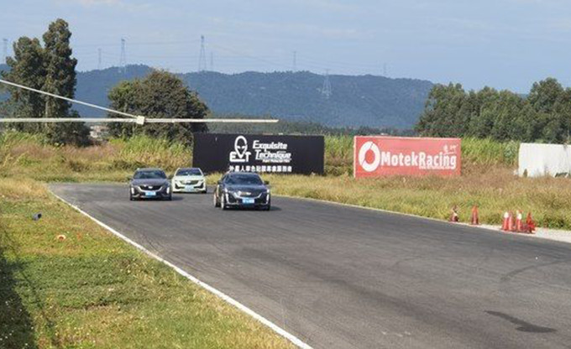
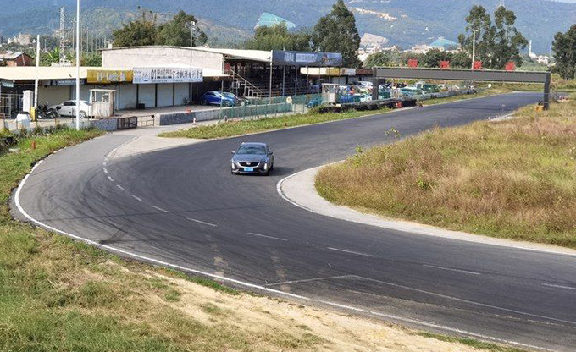
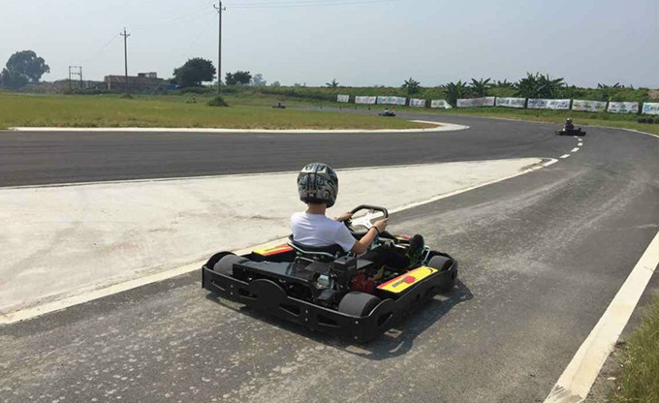
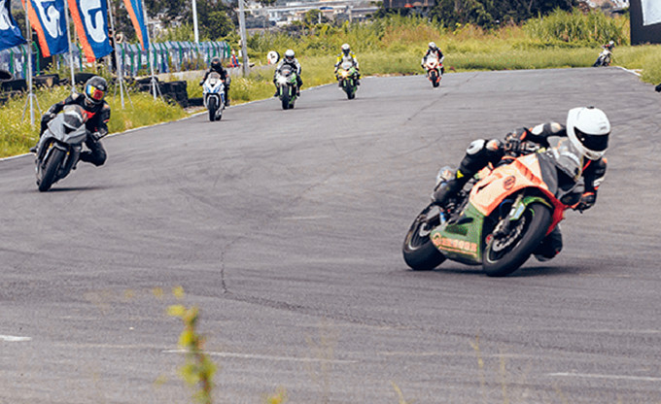
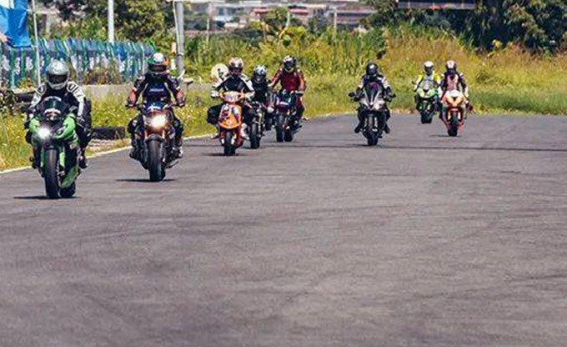
CT5/CT4 热跑惠州
CT5/CT4 热跑惠州
CT5/CT4 热跑惠州
急速轮胎活动
急速轮胎活动
急速轮胎活动

